Slide 1
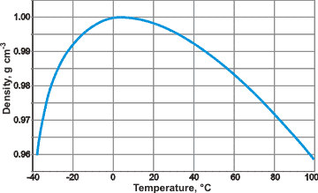
Masse volumique de l’eau

Slide 2
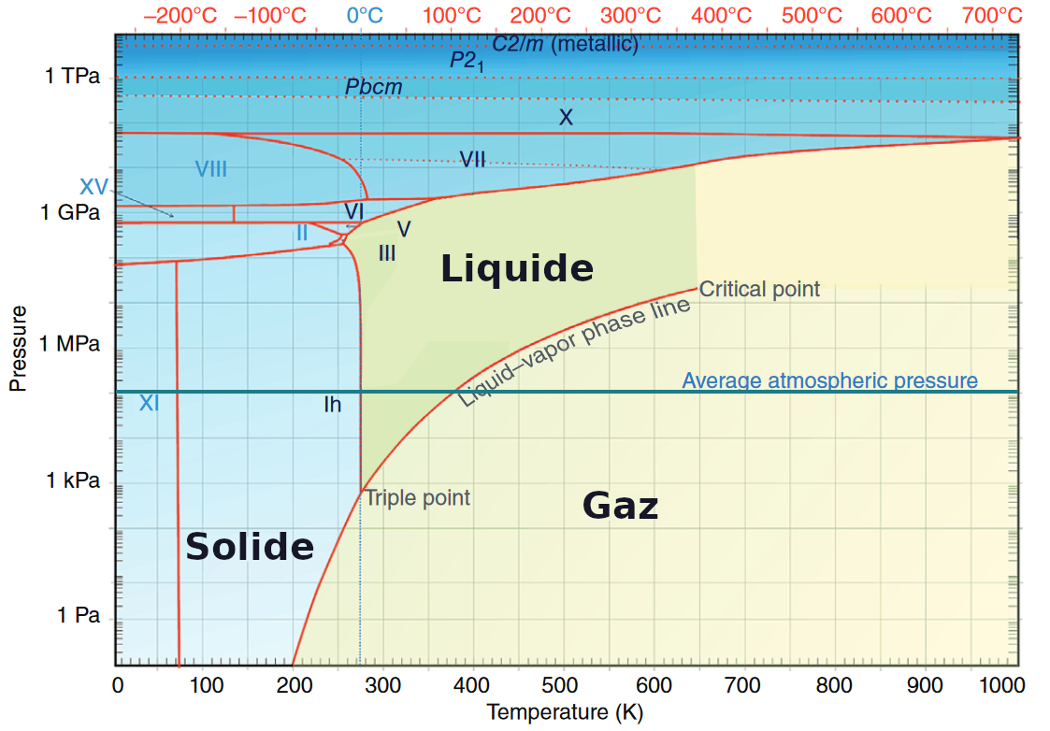
États de la matière

Slide 3
Fusion de l’eau
https://www.youtube.com/watch?v=3xaZwbKyYd

